Slide 1

爬虫与pandas
应用python的工作场景展示
许皓越

Slide 2
01
网络爬虫应用场景
网络爬虫概念
爬虫程序框架
爬虫注意事项
CONTENTS
02
使用Pandas、NumPy、matplotlib
处理重复Excel数据

Slide 3
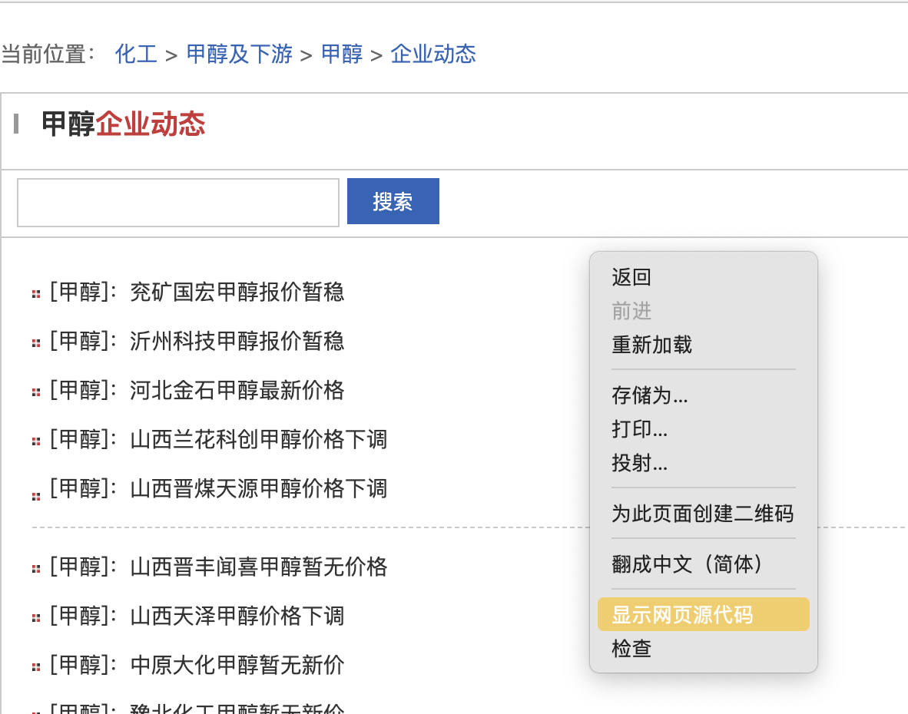
什么是
网络爬虫
模拟人的行为，用程序打开网页，通过网页的html格式来找到我们想要的数据，并以一定的格式保存在文件中。

Slide 4
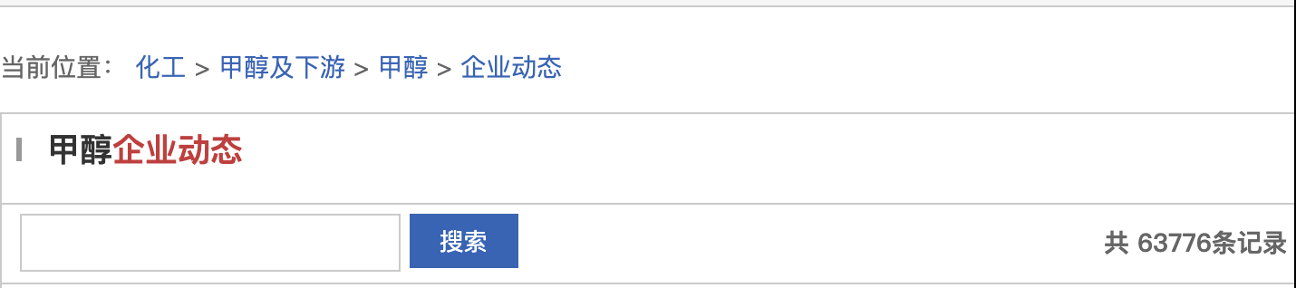
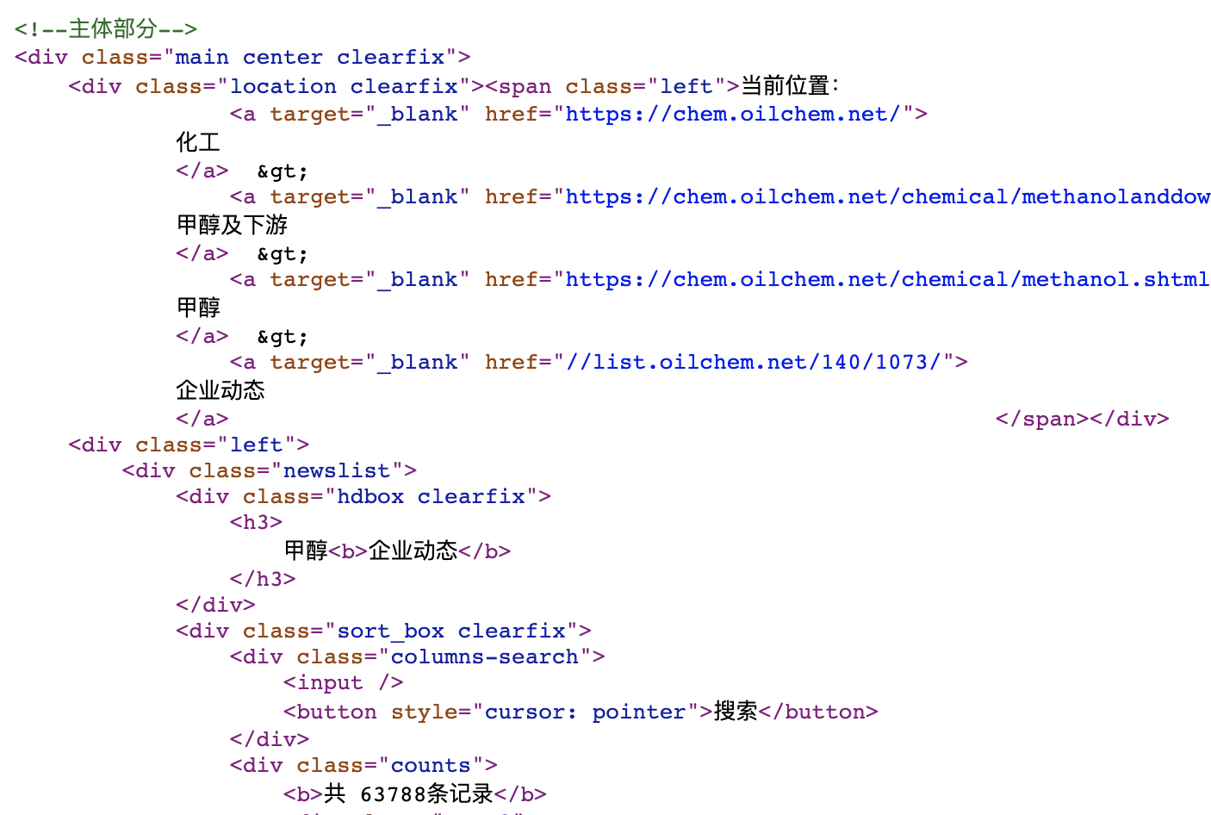
网页
与
网页源代码中的信息相互对应
人眼看到的是已经有各种格式和动效的网页效果而计算机看到的是一串串代码

Slide 5
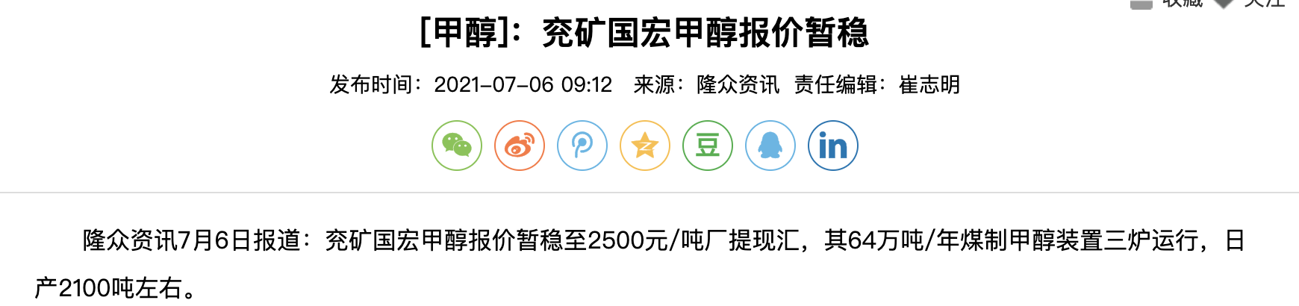
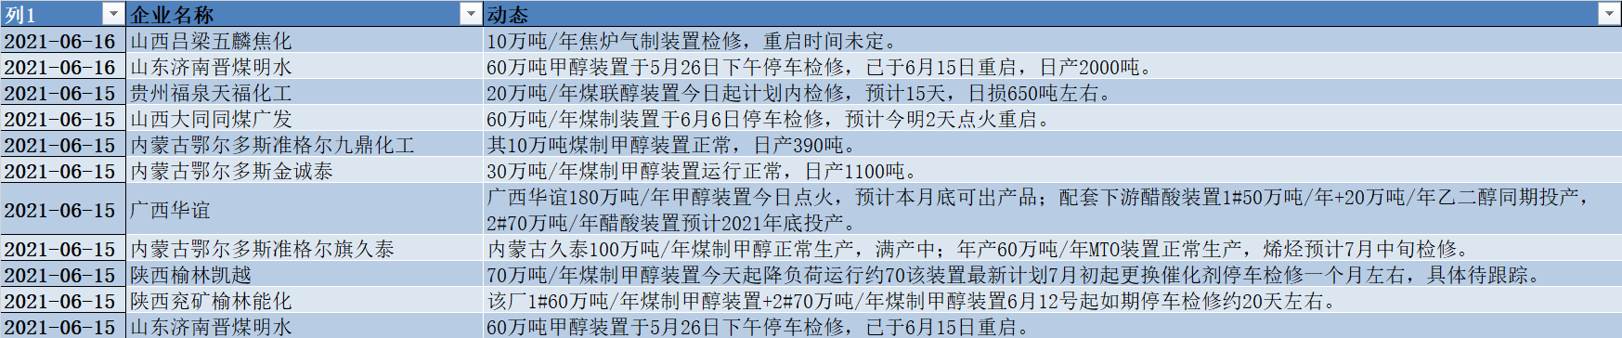
项目实战-明确需求

Slide 6
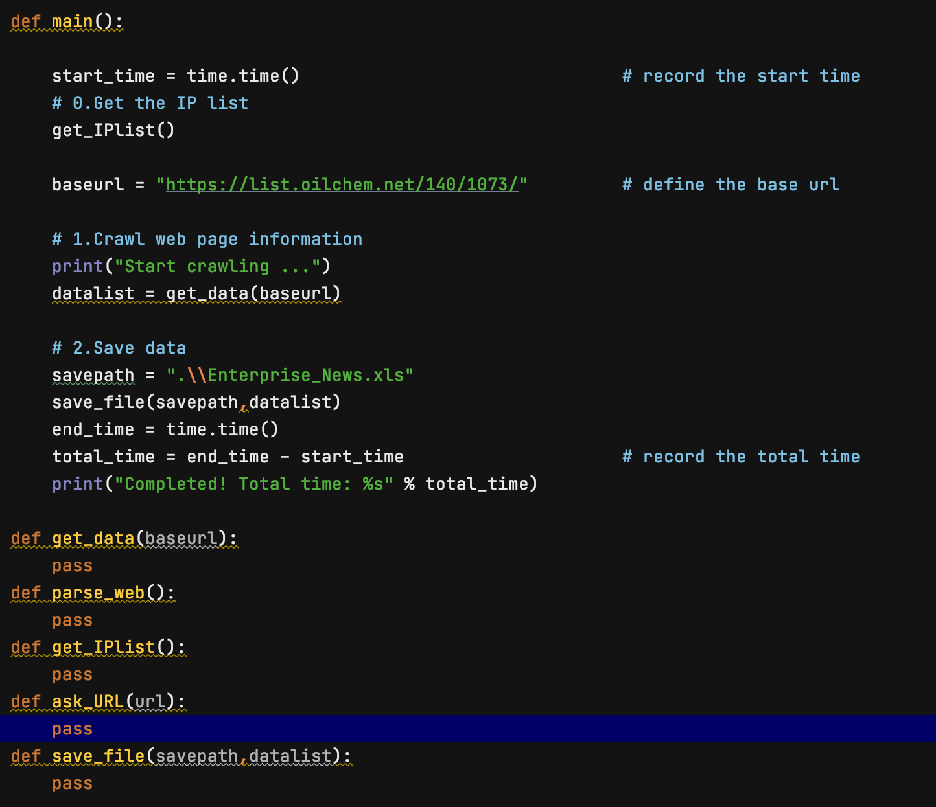
爬虫框架：
0.获得代理IP
1.使用URL获取网页
2.解析网页，获取数据
3.存储数据到Excel中
4.展示最后用时
Main 方法

Slide 7
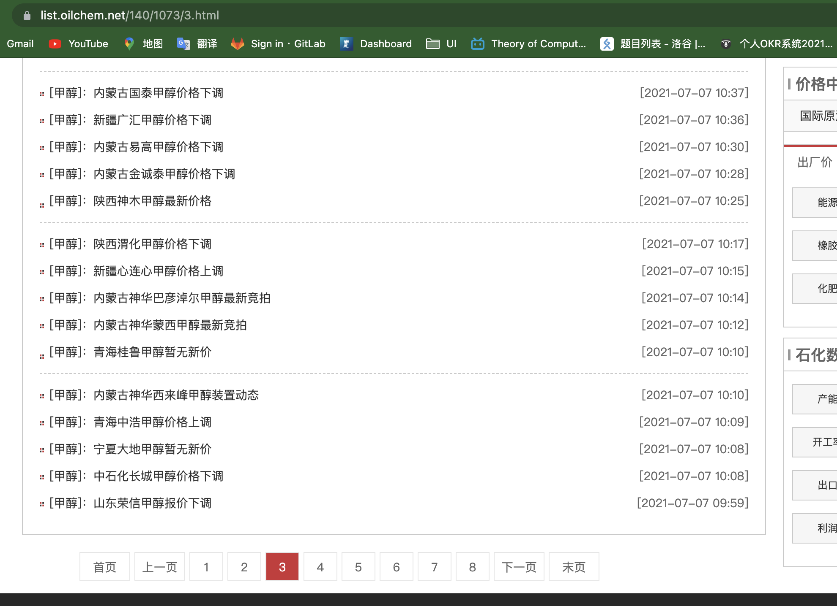
我们先尝试获取一个页面的10条数据，然后再加上更改IP，更改Cookie等操作。
做这些操作是为了绕过反爬虫机制，防止被封，但是少量数据的时候不需要这些操作。

Slide 8
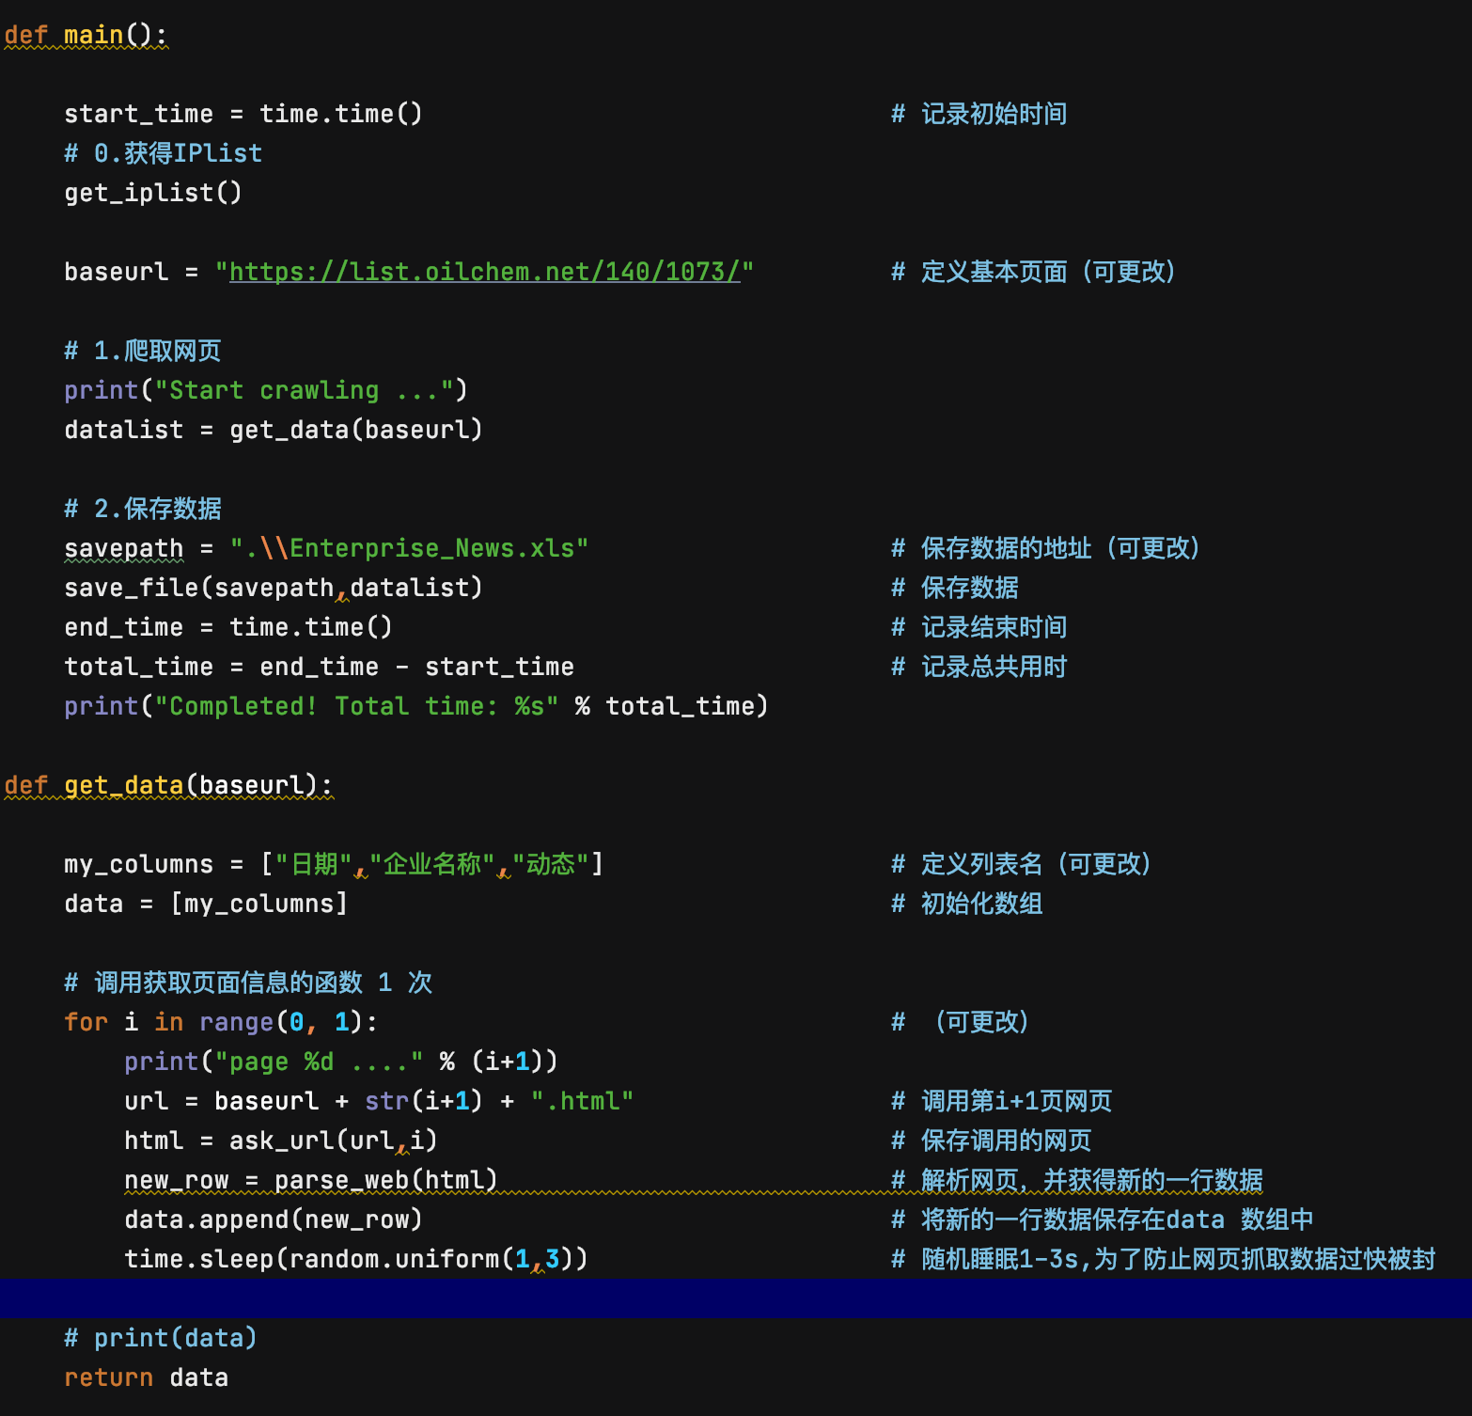
（可更改）意味着，当我需要爬去另一个网页的时候，我只需要更改相关的url 数据，相关的数据结构，以及相关的循环数，就可以实现功能，一些模块是固定的，无需再次更改。
Get_data 方法

Slide 9
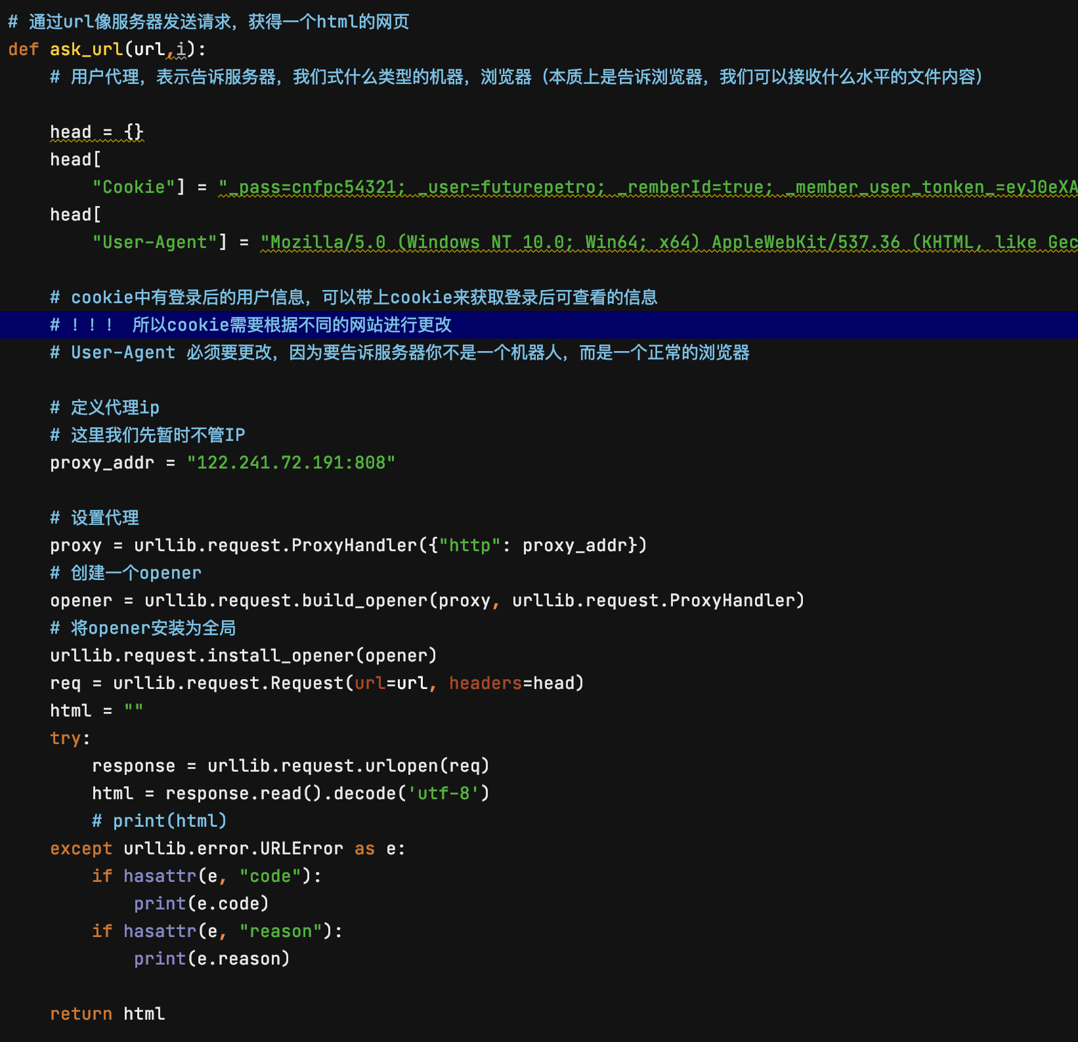
- 这一个方法是通用的，就是通过模拟浏览器向服务器发送请求，来获得一个页面。
- 所以无论是什么网站都可以用相同的方法来获取，只需要我们传入一个url。
- 此外，因为一些网页数据必须要登录才能查看，所以我们需要带上cookie，cookie是需要经常更改的，细节就不讨论了，有个概念就好。
Ask_url 方法

Slide 10
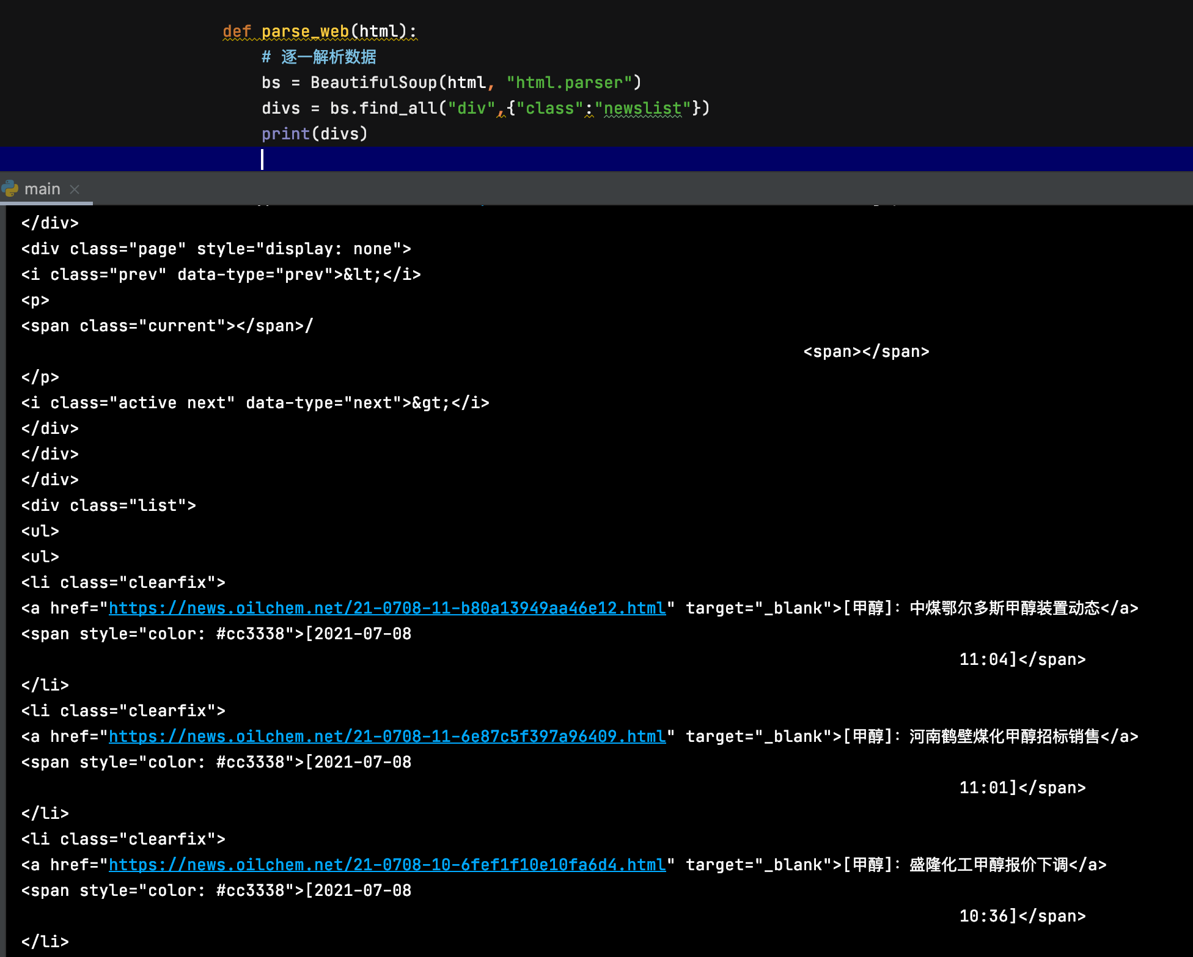
- 在特定网页，通过模块属性，来获取我们想要的信息，并找到对应的新url。
- 这一块的解析数据，需要应用基本的网页前端知识，了解html是如何构成的。
- 每一个栏目下的网页可能构成方法不一样，但是相同栏目中的构成方式是差不多的，所以要需要细心观察以后得出结论。
Parse_web 方法

Slide 11
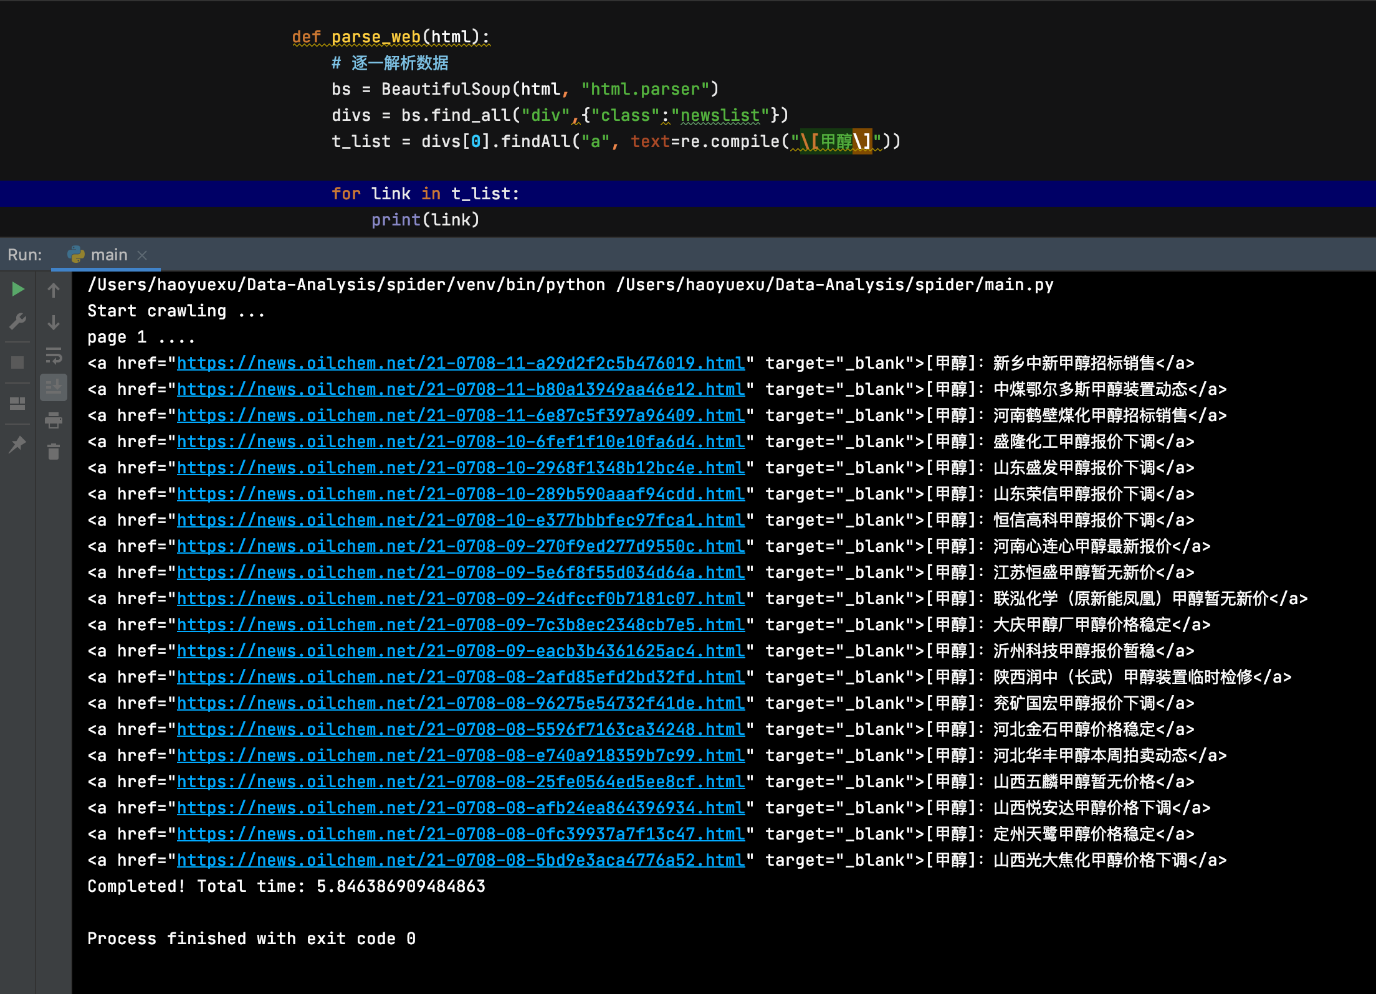
- 通过寻找特定的字符 “[甲醇]”我们已经获取到了该页面所需要的全部信息

Slide 12
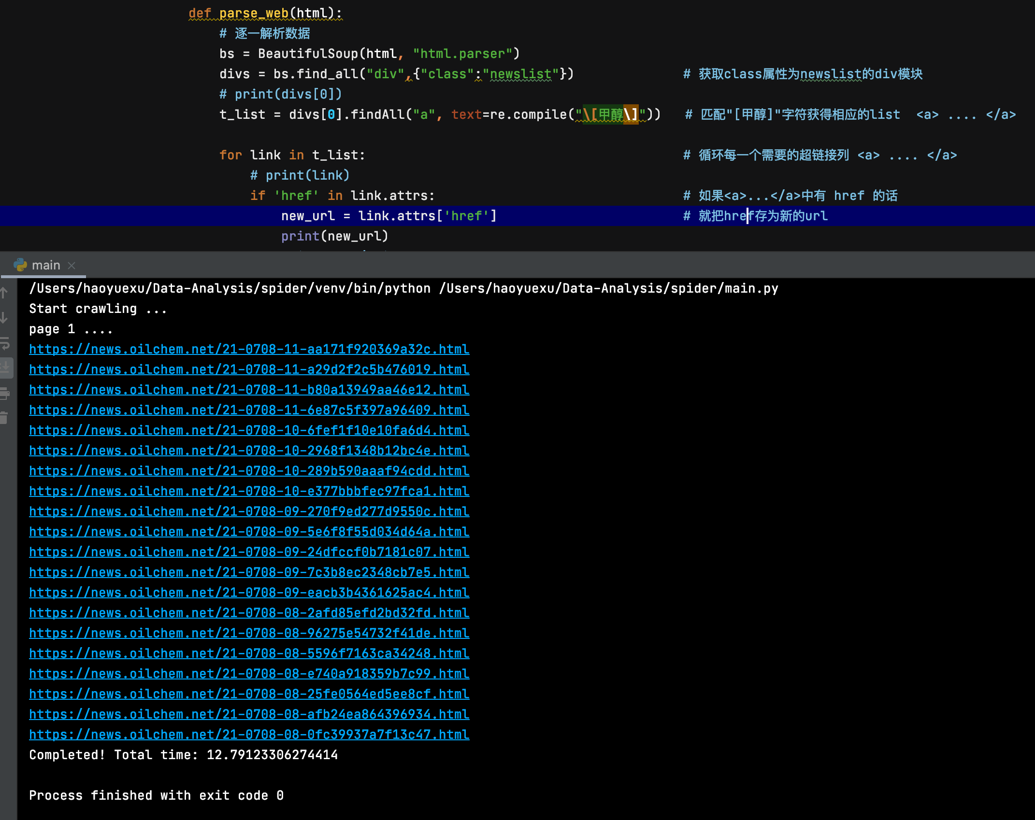
- 现在 我们已经把所有需要的新的url链接已经全部找到了，我们可以进入新的网页，获取信息。

Slide 13
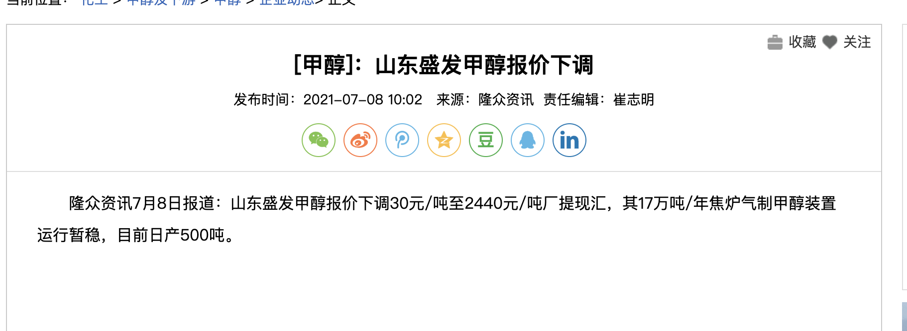
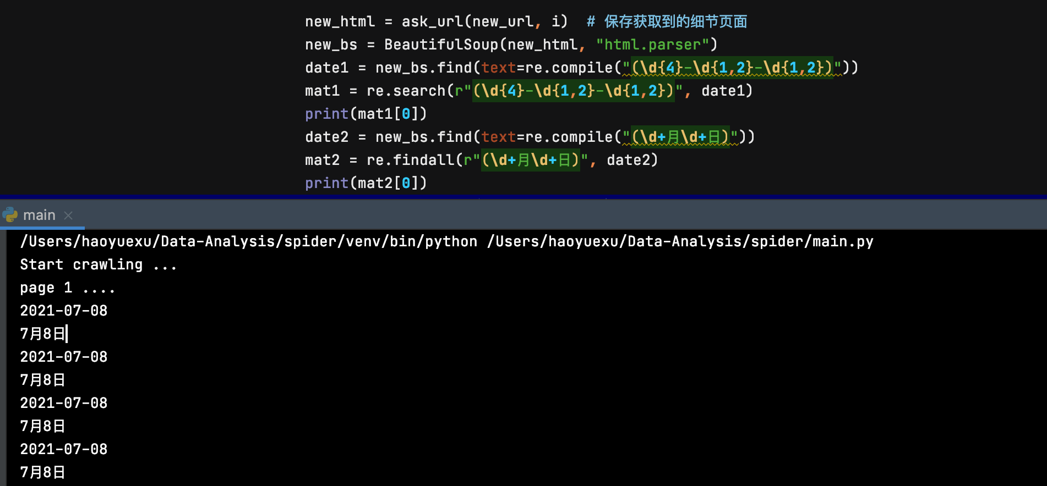
- 判断两个日期是否可以对上，有时候发布时间和报道日期会有差池，需要进行判断

Slide 14
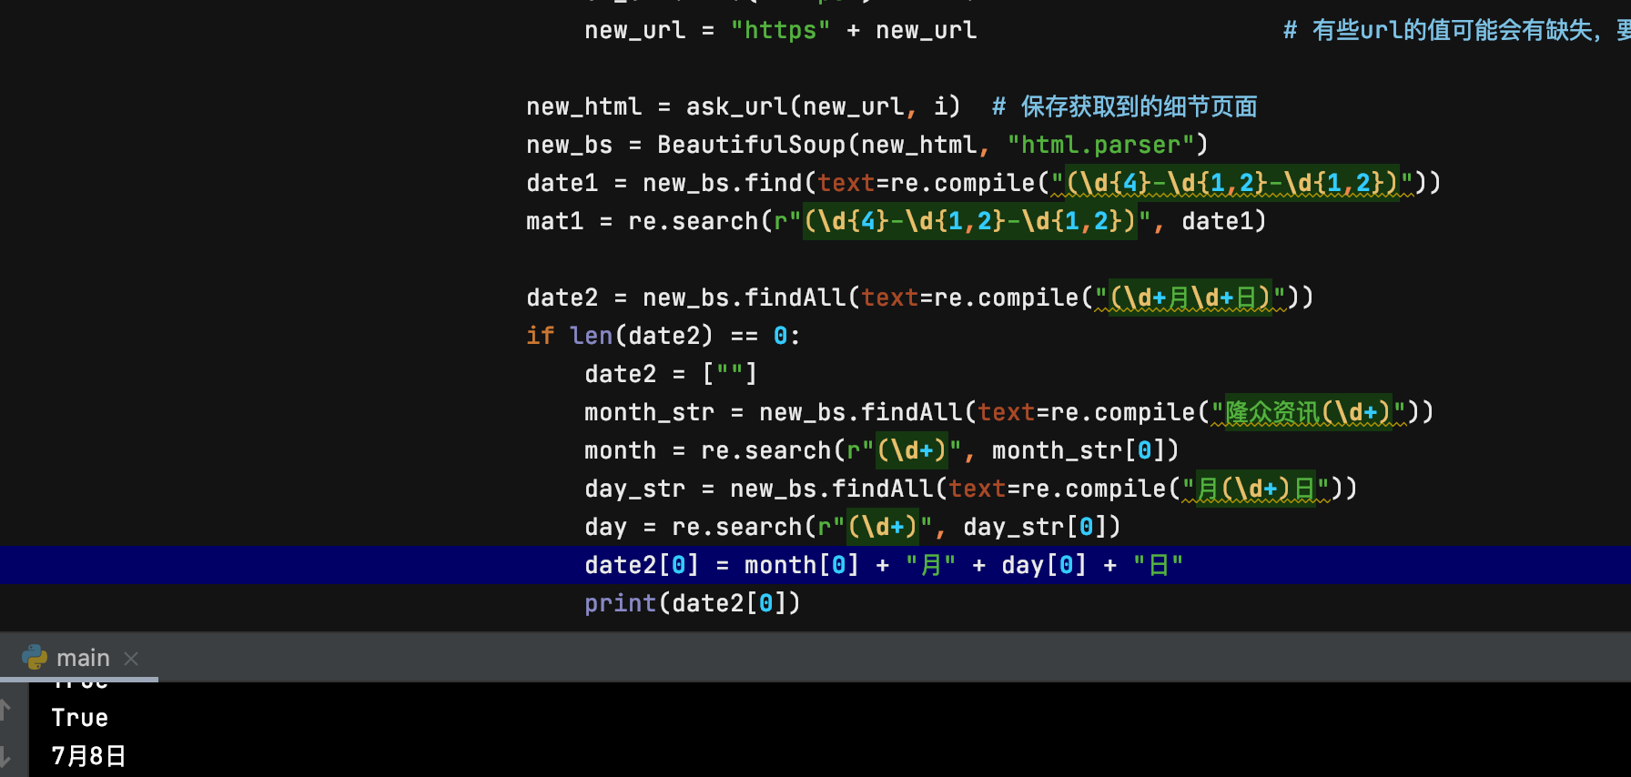
网页总是会出现各种意外，比如这里没有办法搜到日期，因为在源代码中，日期被隔开了
所以我们需要新的获取日期的方式
这一块在绝大数的界面里都不需要

Slide 15
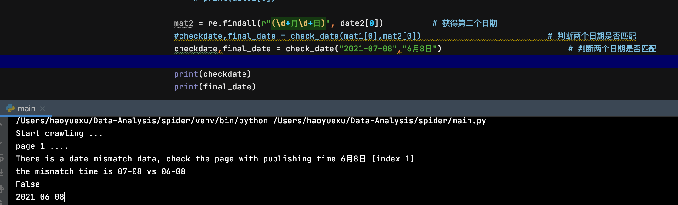
当发布时间与报道时间不一致时，自动替换为报道时间
不需要判断两者日期时可以删除该部分代码（或注释掉）
需要判断日期时，可以用相同的代码（通用方法）
接下来开始解析具体的信息

Slide 16
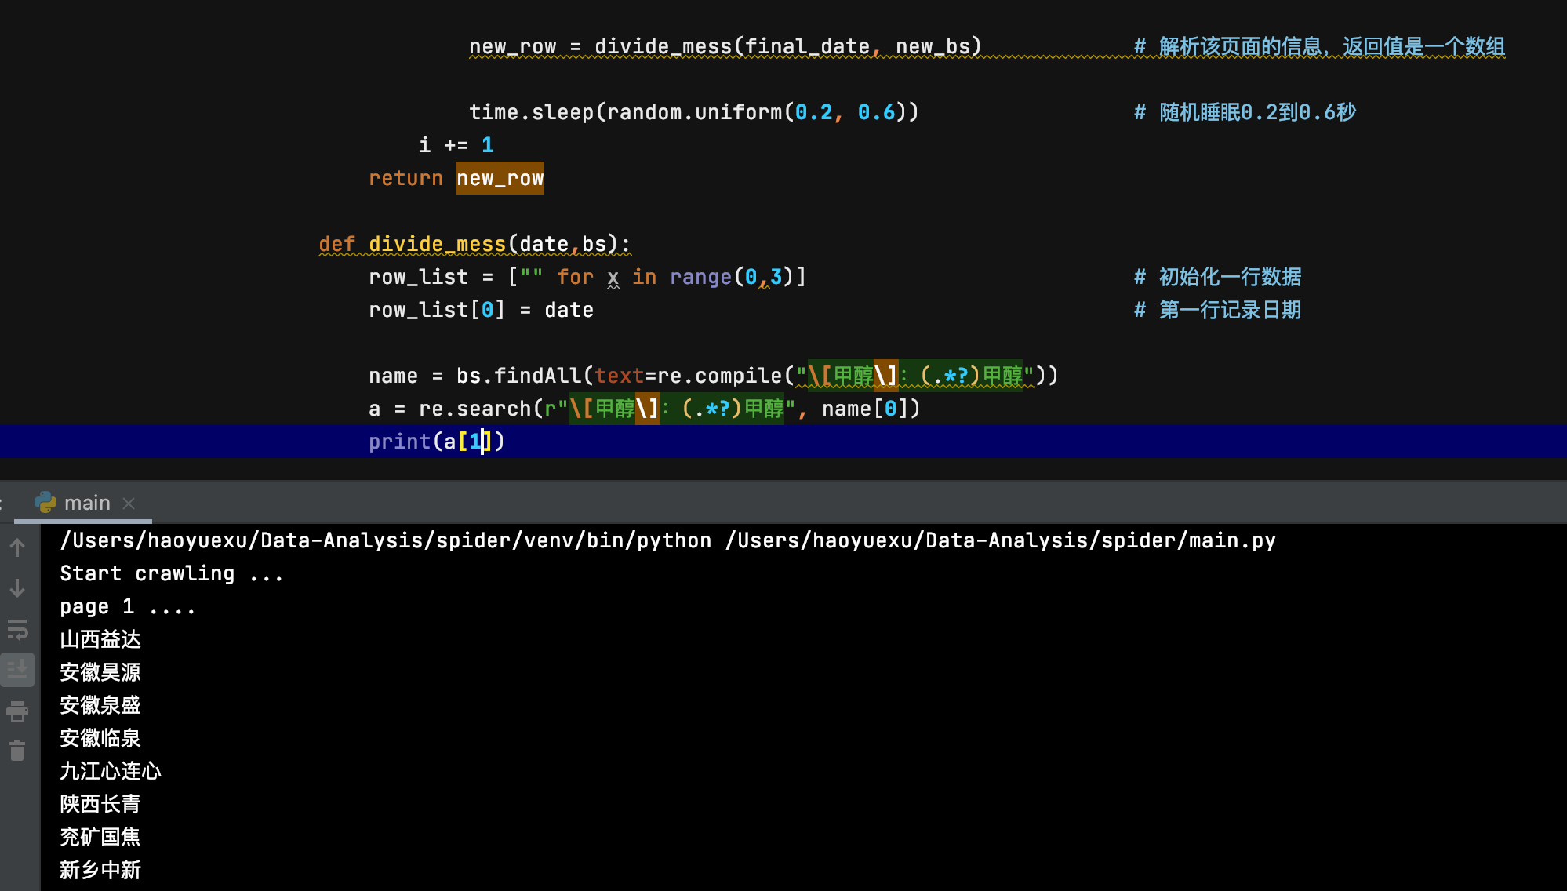
在写一个新的方法，在这个方法里面，是获取该页面的具体信息。
为什么要把两个方法拆开？
是为了代码的稳定性和更好的维护与扩展。未来应用不同的网页时，可以将代码的改动降到最小。
现在我们已经取到了公司的信息了

Slide 17
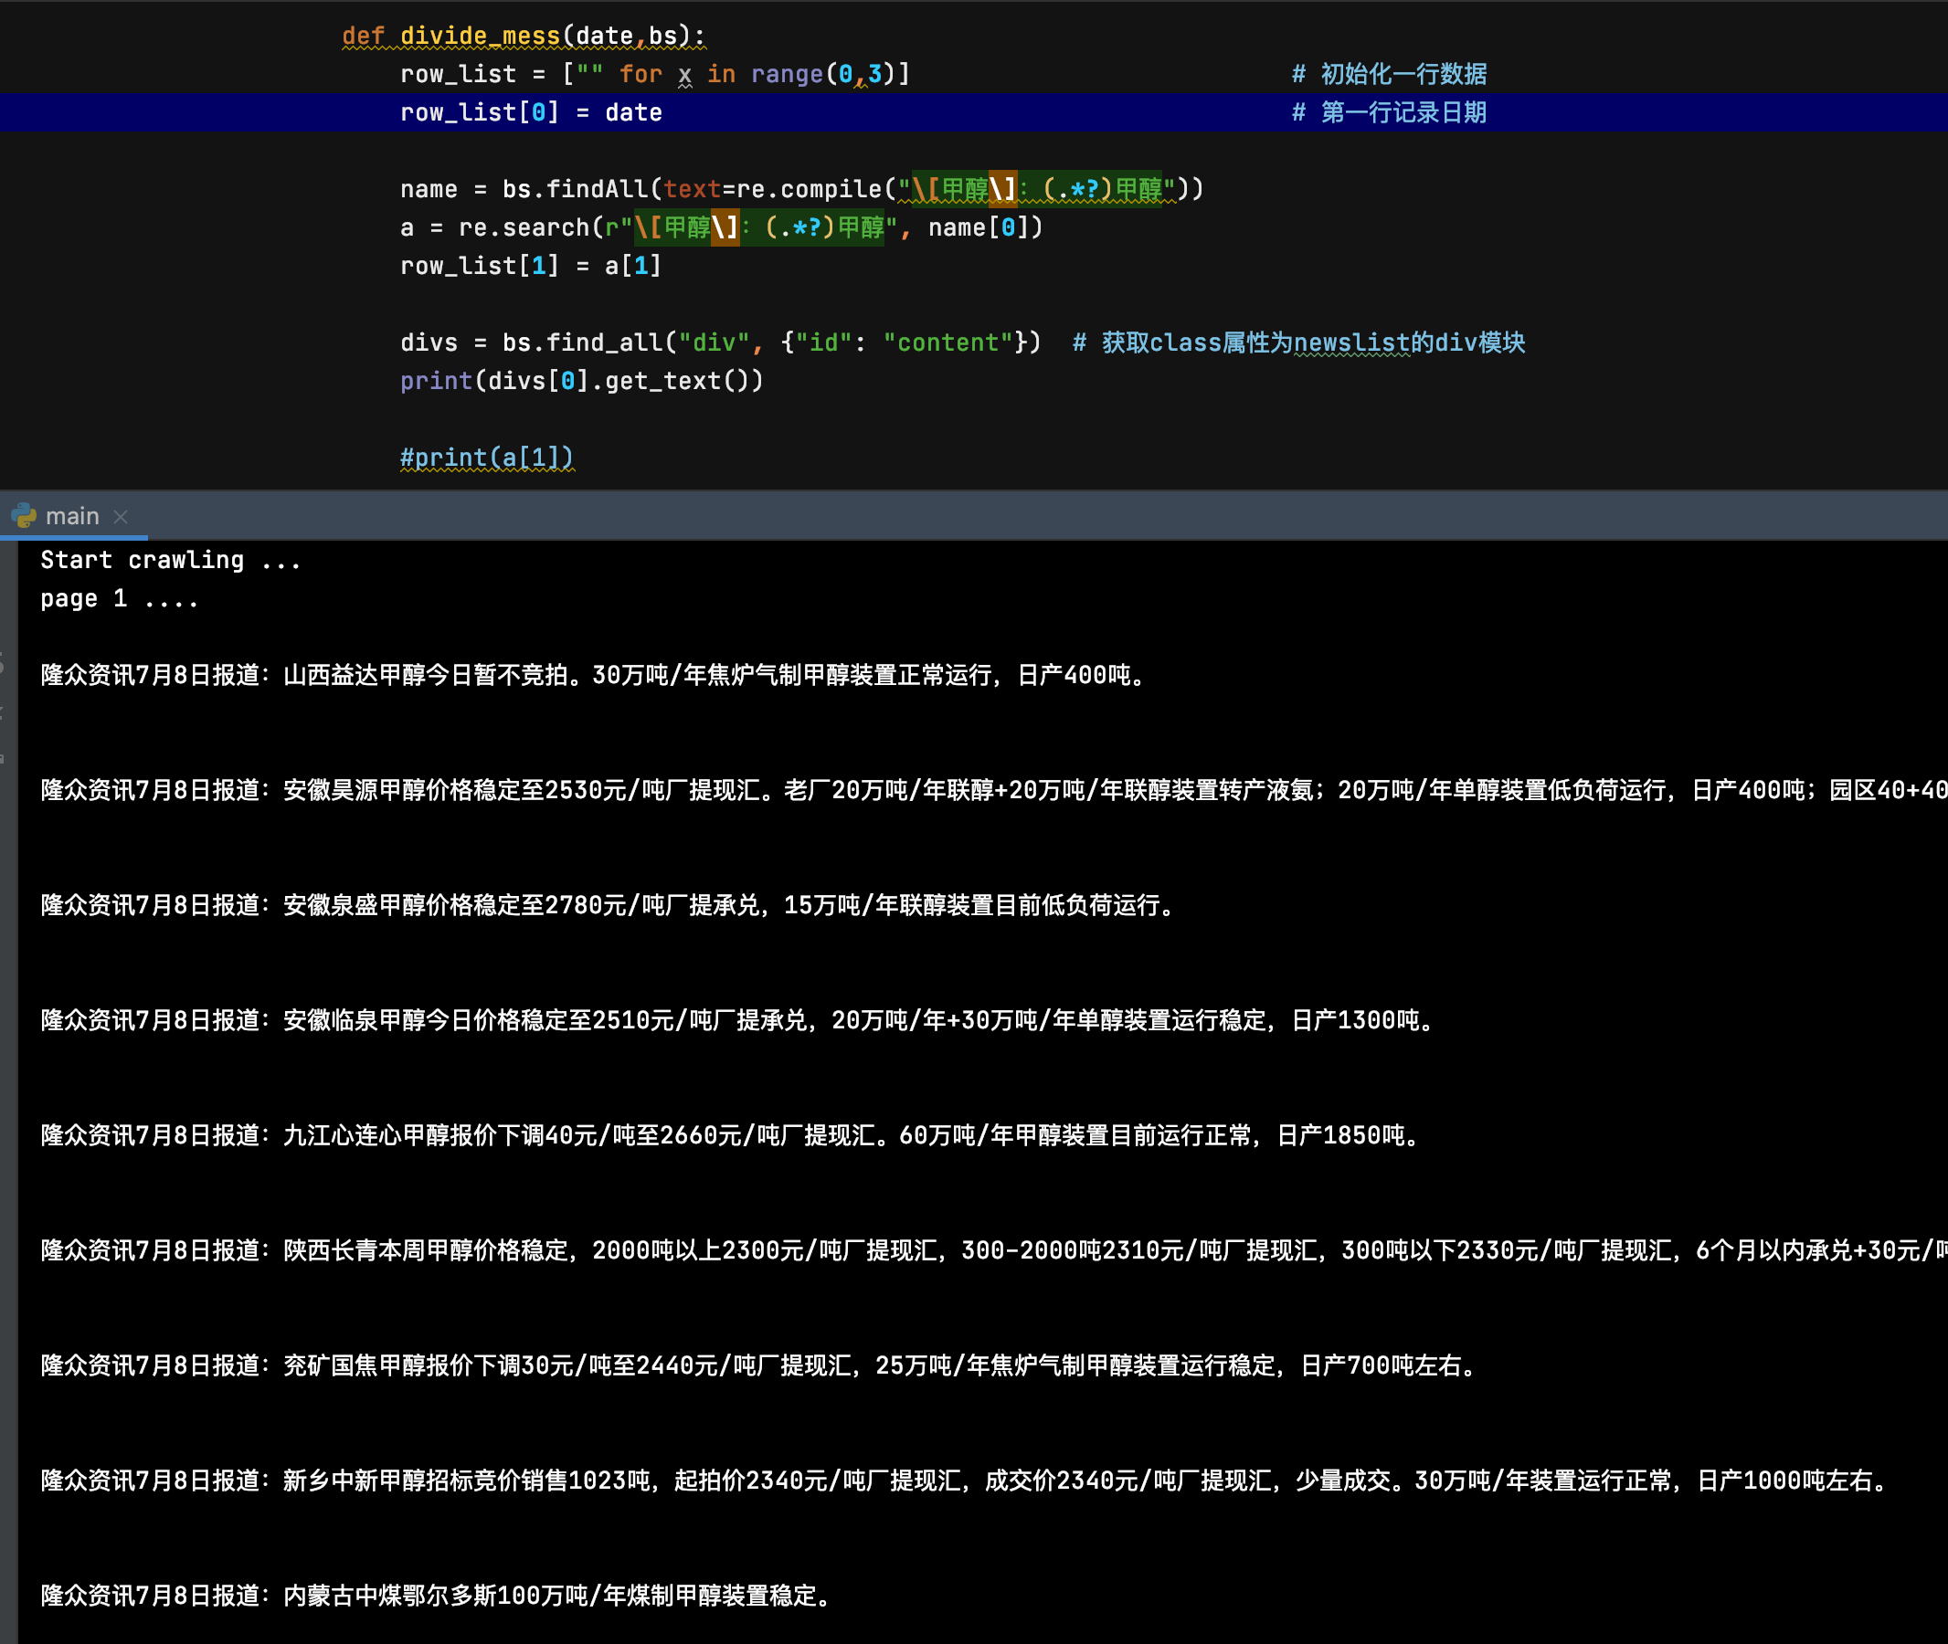
现在我们拿到了所有的网页数据
我们不需要储存前面的内容，只需要储存报道后的信息
Divide_mess 方法

Slide 18
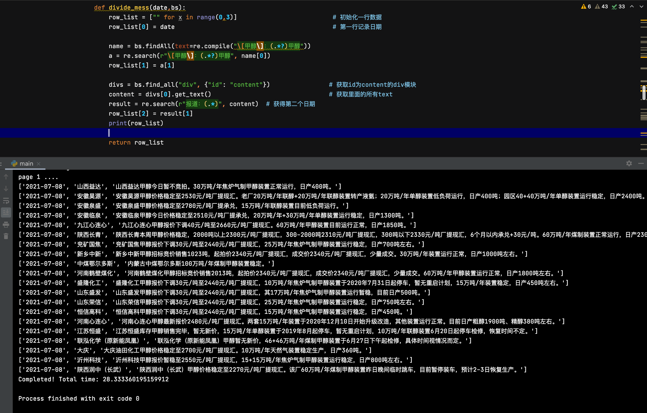
现在我们已经拿到第一页的全部数据
并按照一定格式存在数组中
接下来我们要尝试将该数据存在Excel中

Slide 19
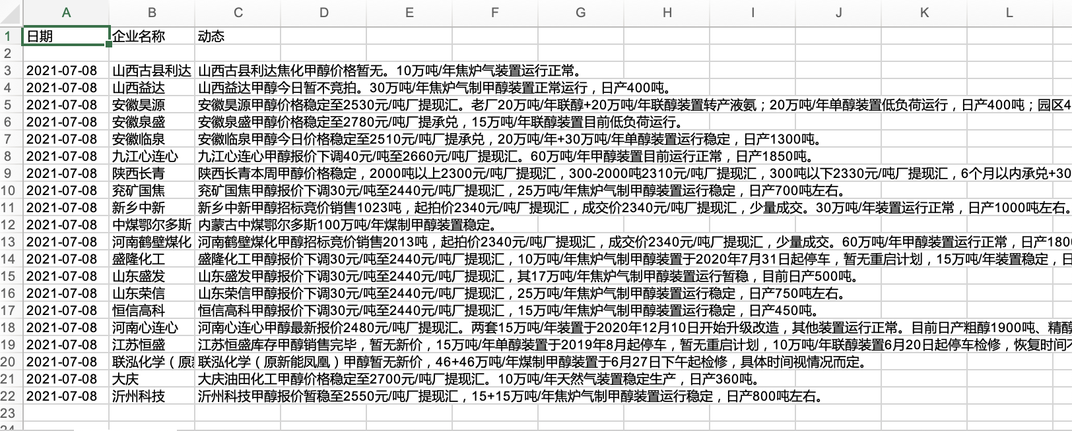
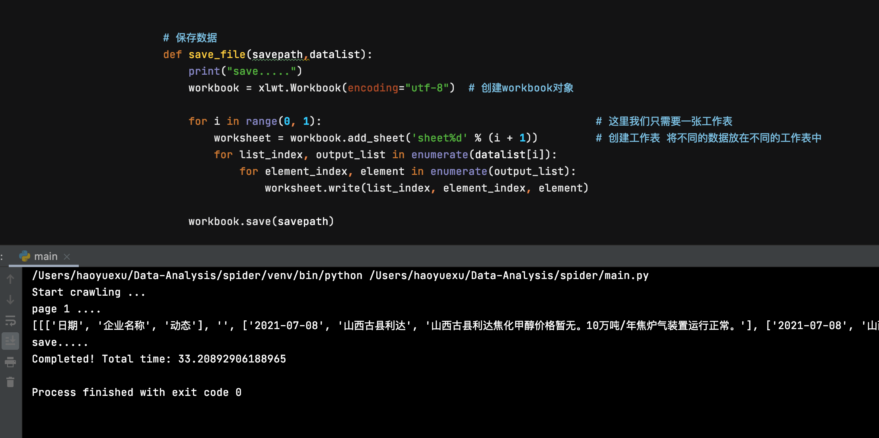
现在我们成功把数据存到了新的Excel 表格中
但是新的问题出现了
需要的数据量非常大，如何确保我获取一定量的数据后，自动写入excel并保存，这里就不讨论了

Slide 20
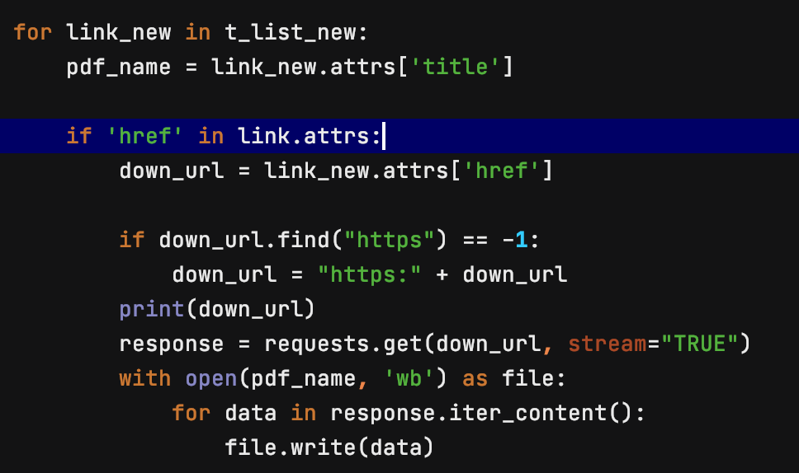
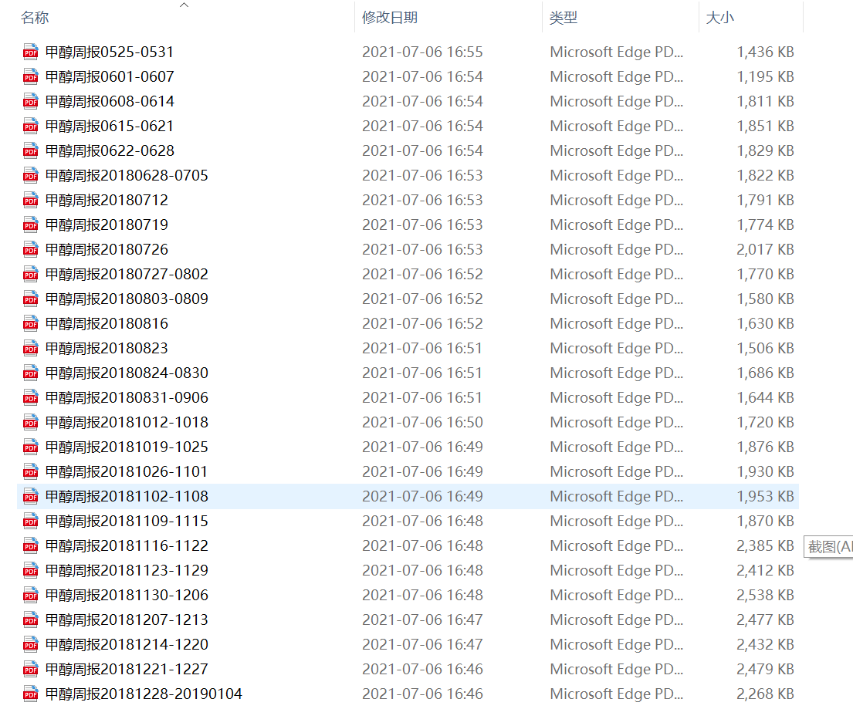
现在我们已经实现了爬虫程序的基本功能
剩下的“亿点点”细节都是为了反反爬虫机制
更改IP地址
定时更改cookie
自动保存数据，防止程序中断，爬取数据需要重来
此外我们可以通过页面信息，解析表格数据
以及下载批量的pdf文件或其他文件

Slide 21
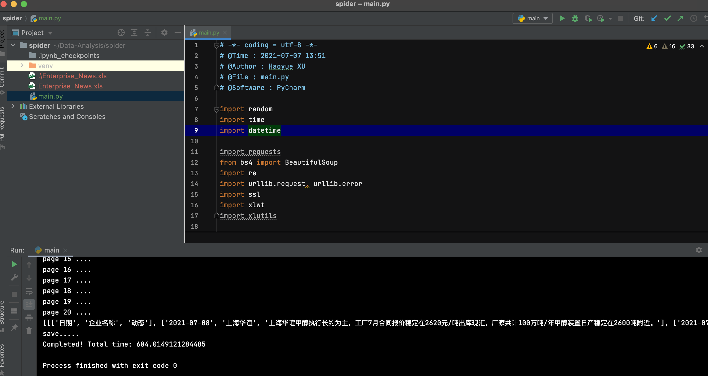
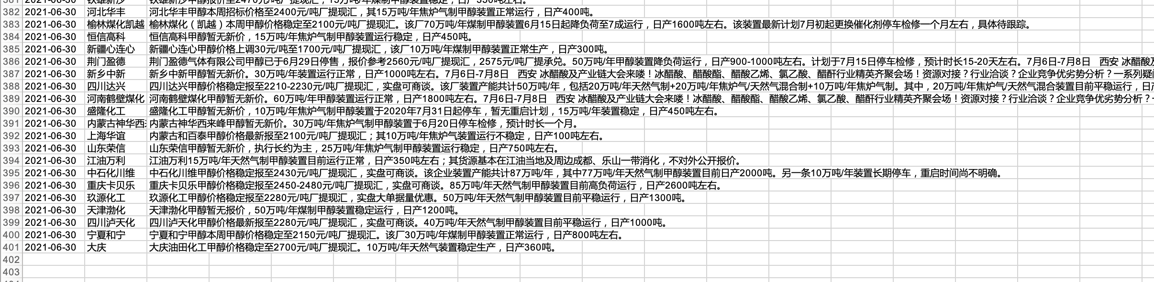
这里我们用600s爬取20个页面一共400条数据
也就是10分钟400条数据
为什么爬取的速度这么慢？
其实这个速度是我用了sleep 刻意放缓后的结果
因为快速大量的打开网页会对服务器造成一定的损害，如果爬取速度过快可能会把对方的服务器搞崩溃，所以我们在爬取数据的时候会礼貌得放慢速度。

Slide 22

Pandas
Pandas 是一个非常好用的库，可以非常快捷的处理表格信息

Slide 23
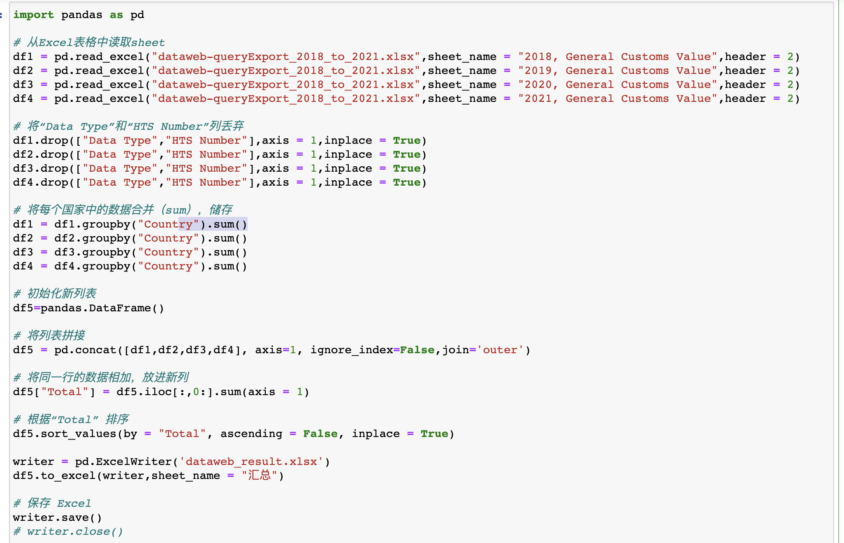

Slide 24
谢谢观赏
Summer song
summer long
summer sounds
of summer throng

